Slide 1
软件测试实用教程 ——方法与实践
PartIII 软件测试应用---JUnit

Slide 2
课程内容
JUnit简介
Junit常用注解

Slide 3


JUnit简介
JUnit 是 Java 社区中知名度最高的单元测试工具。由 Erich Gamma 和 Kent Beck 共同开发完成
Notes:
Erich Gamma 设计模式作者之一
Kent Beck XP的创始人

Slide 4
JUnit简介
JUnit是一个Java语言的单元测试框架。Junit测试是程序员测试，即所谓白盒测试，因为程序员知道被测试的软件如何（How）完成功能和完成什么样（What）的功能。
最新的Junit版本是Junit5
https://github.com/junit-team/junit5
https://junit.org/junit5/

Slide 5
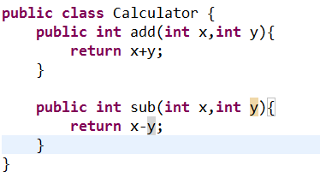
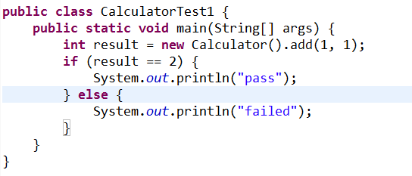
没有使用Junit会怎么样？

Slide 6
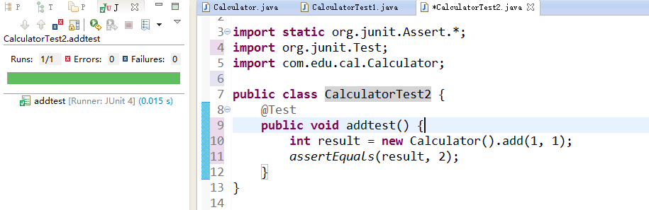
使用了JUnit后
Keep the bar green to keep the code clean

Slide 7
JUnit5 组成
JUnit 5 = JUnit Platform + JUnit Jupiter + JUnit Vintage
JUnit Platform是基于JVM的运行测试的基础框架，它定义了开发运行在这个测试框架上的TestEngine API。
Junit Jupiter 是由在Junit 5中编写测试和扩展的新编码模型和扩展模型组成。Jupiter子项目还提供了一个TestEngine，用于在平台上运行基于Jupiter的测试。
Junit Vintage提供了一个TestEngine，用于在平台上基于JUnit3和JUnit4的测试
Notes:
JUnit platform ，从名字也可以看出来，Junit已不仅仅想简单作为一个测试框架，更多是希望能作为一个测试平台，也就是说通过JUnit platform，其他的自动化测试引擎或自己定制的引擎都可以接入这个平台实现对接和执行。试想下TestNG运行在Junit上，是不是有点意思了？ JUnit Jupiter， 则是Junit5的核心，它包含了很多丰富的新特性来使JUnit自动化测试更加方便、功能更加丰富和强大。 JUnit Vintage 则是一个对JUnit3，JUnit4兼容的测试引擎，使旧版本junit的自动化测试脚本可以顺畅运行在junit5下，其实也可以看作是基于junit platform实现的接入范例。

Slide 8
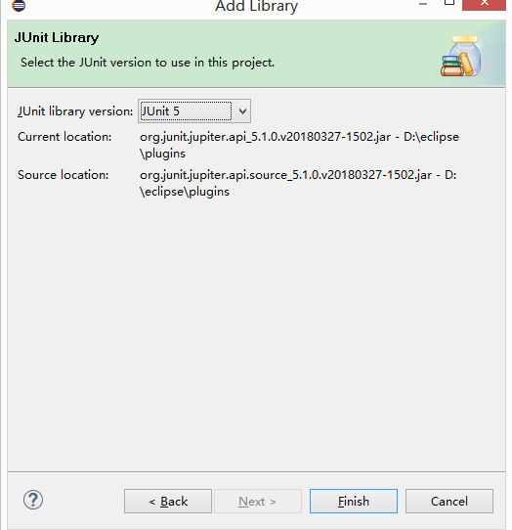
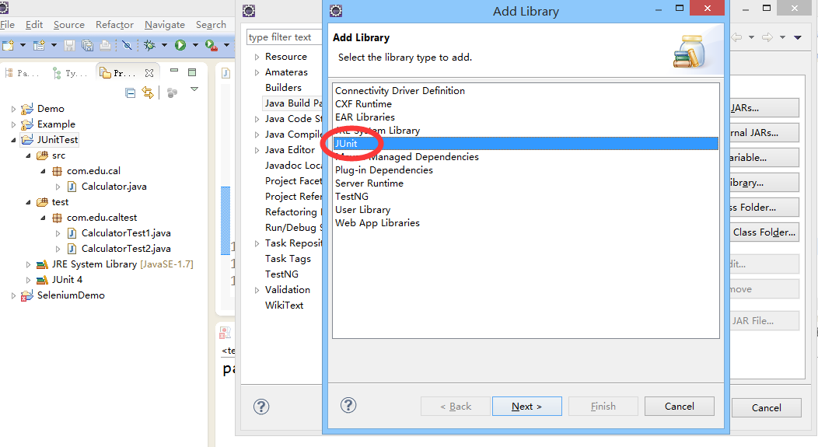
导入JUnit
Build Path->Configure->Add Library

Slide 9
JUnit5 常用注解
Annotations | 含义
@Test | 定义一个要测试的方法
@BeforeEach | 每一个测试方法之前运行，常用来进行一些测试环境的准备，例如：读入数据，初始化类
@AfterEach | 每一个测试方法之后运行，与@BeforeEach对应，做一个清理/释放的工作
@BeforeAll | 只执行一次，执行时机是在所有测试和 @BeforeEach 注解方法之前。static
@AfterAll | 只执行一次，执行时机是在所有测试和 @AfterEach 注解方法之后。
@Disabled | 表明测试方法是被忽略的
@ParameterizedTest | 表示该方法是一个 参数化测试。这样的方法会被继承，除非它们被覆盖。
@RepeatedTest | 表示该方法是一个 重复测试 的测试模板。这样的方法会被继承，除非它们被覆盖。
Junit用例的执行顺序如下： | 运行@BeforeAll>测试类实例化->运行@BeforeEach>运行@Test->运行@AfterEach>运行@AfterAll
Notes:
实例参照 JunitTest.java

Slide 10
断言
assertEquals(a, b) | 测试a是否等于b
assertNotEquals(a, b) | 测试a是否不等于b
assertFalse(a) | 测试a是否为false
assertTrue(a) | 测试a是否为true
assertNull(a) | 测试a是否为null
assertNotNull(a) | 测试a是否非空
assertSame(a, b) | 测试a和b是否都引用同一个对象
assertNotSame(a, b) | 测试a和b是否没有都引用同一个对象

Slide 11
待测类
public class Calculator
{
public int add(int a, int b){
return a + b;
}
public int minus(int a, int b){
return a - b;
}
public int multiply(int a, int b){
return a * b;
}
public int divide(int a, int b) throws Exception{
if(0 == b){
throw new Exception("除数不能为零！");
}
return a / b;
}
}

Slide 12
该类的测试类[1/4]
public class CalculatorTest {
private Calculator cal;
@BeforeEach
public void setUp() {
cal = new Calculator();
}
@AfterEach
public void tearDown() {
}
每个测试方法执行前都会调用该方法
生成对象
析构测试环境，执行收尾动作

Slide 13
该类的测试类[2/4]
@Test
public void testAdd() {
int result = cal.add(1, 2);
assertEquals(3, result);
}
@Test
public void testMinus() {
int result = cal.minus(1, 2);
assertEquals(-1, result);
}
定义测试方法
@Test
public void testMultiply() {
int result = cal.multiply(2, 3);
assertEquals(6, result);
}
断言

Slide 14
该类的测试类[3/4]
@Test
public void testDivide() {
int result = 0;
try{
result = cal.divide(6,4);
}
catch (Exception e){
e.printStackTrace();
fail();
}
assertEquals(1,result);
}
期望该行代码永远不会被执行，断言失败，停止执行立即失败

Slide 15
该类的测试类[4/4]
public void testDivide2() {
Throwable tx = null;
try{
cal.divide(4,0); fail();
}
catch(Exception ex){
tx = ex;
}
assertNotNull(tx);
assertEquals(Exception.class,tx.getClass());
assertEquals("除数不能为零！",tx.getMessage());
}
}
一个方法可以有多个测试方法，输入的不同情况会有不同的testcase出现
期望该行代码永远不会被执行，断言失败，停止执行立即失败
一旦发生异常，则tx一定不为空
tx是Exception类型的

Slide 16
Failures和Errors
Failures是指测试失败，预期结果是实际结果不一致
Errors是指测试程序本身出错，代码异常引起来的
Failures | Errors
@Test public void test(){ int i=10; assertEquals(1, i); } | @Test public void test(){ int[] i = null; assertEquals(1, i[0]); }

Slide 17
JUnit参数化
使用@ParameterizedTest注解，参数化测试使得测试可以测试多次使用不同的参数值。
数化测试方法通常会在参数源索引和方法参数索引之间采用一对一关联之后直接从配置的源中消耗参数。

Slide 18
JUnit参数化
@ValueSource是最简单的来源之一。它允许你指定单个数组的文字值，并且只能用于为每个参数化的测试调用提供单个参数。
@ParameterizedTest
@ValueSource(strings= {"tom","jerry"})
public void getUsername(String Name) {
System.out.println(Name);
}

Slide 19
JUnit参数化
@CsvFileSource 允许使用CSV files 提供参数，每一行作为一组参数执行
@ParameterizedTest
@CsvFileSource(resources = "two-column.csv", numLinesToSkip = 1)
void testWithCsvFileSource(String country, int reference) {
assertNotNull(country);
assertNotEquals(0, reference);
}

Slide 20
JUnit参数化
@MethodSource允许引用测试类或外部类中的一个或多个工厂 方法。（例如：使用Apache poi从Excel文件中读取数据，利用IO从txt中读取数据）
@ParameterizedTest
@MethodSource
void testWithDefaultLocalMethodSource(String argument) {
assertNotNull(argument);
}
static Stream<String> testWithDefaultLocalMethodSource() {
return Stream.of("apple", "banana");
}

Slide 21
批量依次执行不同的测试类
现有两个测试类
CalculatorTest.java
LargestTest.java
如何一下全部运行？如何自动化测试？
@RunWith(JUnitPlatform.class)
@SelectPackages("all")
public class JUnitPlatformSuiteDemo {
}
注意：类名必须以Test结尾

Slide 22
JUnit最佳实践(1)
一次只测试一个对象
单元测试独立地检查你创建的每个对象，这样就可以在第一时间把它们隔离起来。如果一次测试多于一个对象，那么你就无法预测当这些对象发生改变时它们会如何交互

Slide 23
JUnit最佳实践(2)
在assert调用中解释失败原因
用到assert方法时，使用第一个参数是String类型的那个签名，这个参数让你可以提供一个有意义的文本描述，在断言失败时JUnit test runner会显示这个描述

Slide 24
JUnit最佳实践(3)
选择有意义的测试方法名
遵守testXxx的命名模式，其中Xxx是待测方法名。若你需要为同一个方法增加其他的测试，那么可以改用testXxxYyy的命名模式，其中Yyy描述了测试的不同之处

Slide 25
JUnit最佳实践(4)
一个单元测试等于一个测试方法
不要试图把多个测试塞进一个方法，这样导致的结果就是测试方法变得更复杂，而且在测试方法中编写的逻辑越多，测试失败的可能性也就越大，需要调试的可能性也就越大

Slide 26
JUnit最佳实践(5)
同一个包，分离的目录
把所有测试和待测类都放在同一个包中，但使用平行目录结构

